Slide 1
БИБЛИОТЕКА ФИЛИАЛА ОМГПУ В Г. ТАРЕ
Неделя кафедры
математики и экономики
ТАРА - 2012

Slide 2
Презентация книг
БИБЛИОТЕКА
ФИЛИАЛА ОМГПУ В Г. ТАРЕ
новинки учебной литературы
ТАРА – 2012

Slide 3
МАТЕМАТИКА

Slide 4
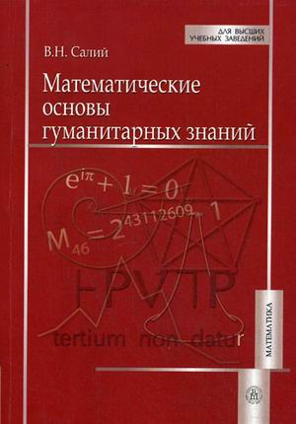
22.1я73 С 16 Салий, Вячеслав Николаевич. Математические основы гуманитарных знаний: учебное пособие / В. Н. Салий. - М. : Высшая школа, 2009. - 304 с. Экземпляры: всего:5 - ЧЗ(1), МКМФ(1), АБ(3).
Систематизировано и в доступной форме изложен теоретический материал, позволяющий усвоить основные положения и важнейшие понятия математики, а также полезные сведения прикладного характера.
Текст сопровождается многочисленными рисунками и таблицами, облегчающими понимание, фактами из истории математики.
Для студентов гуманитарных вузов.

Slide 5
22.11я73 О-28 Общий курс высшей математики для экономистов: учебник / под общ. ред. В. И. Ермакова. – М.: Инфра-М, 2010. - 656 с. Экземпляры: всего:2 - ЧЗ(2).
В учебник включены основные разделы математики, необходимые для подготовки экономистов различных специализаций.
Предназначен для студентов экономических факультетов вузов.

Slide 6
22.18я73 В 19 Васин А.А. Исследование операций: учебное пособие / А. А. Васин, П. С. Краснощёков, В. В. Морозов. - М. : Академия, 2008. - 464 с. Экземпляры: всего:5 - ЧЗ(2), МКМФ(1), АБ(2)
Учебное пособие предназначено как для первоначального, так и для углубленного изучения исследования операций.
В нем рассмотрены задачи линейного, целочисленного и динамического программирования, сетевые задачи и вопросы принятия решений при наличии векторного критерия и бинарных отношений.
Изложены основы теории антагонистических, некооперативных и кооперативных игр.
Даны приложения исследования операций в области экономики и политики.

Slide 7
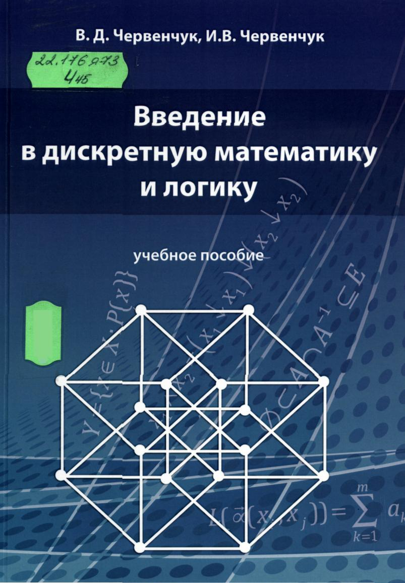
22.176я73 Ч-45 Червенчук, Владимир Дмитриевич. Введение в дискретную математику и логику: учебное пособие / В. Д. Червенчук, И. В. Червенчук. - М. : Столица, 2011. - 260 с. Экземпляры: всего:25 - ЧЗ(1), МКМФ(1), АБ(23).
Излагаются основы дискретной математики и языка логики предикатов на базе теоретико-множественной концепции с позиций математического платонизма с учетом современных требований, предъявляемых к изучению математических дисциплин в высшей школе.
Излагаемый материал написан на основе лекционных курсов по дисциплинам «Вводный курс математики», «Основы дискретной математики». «Математическая логика» и «Теория алгоритмов», читаемых авторами в течение многих лет.
Пособие содержит примеры с решениями, проясняющими изучаемые понятия.
Предназначено студентам и преподавателям вузов.
.

Slide 8
22.193я73 С 75 Срочко, Владимир Андреевич. Численные методы. Курс лекций: учебное пособие / В. А. Срочко. – СПб.: Лань, 2010. - 208 с. Экземпляры: всего:3 - ЧЗ(1), АБ(2).
В учебном пособии излагаются основные методы решения стандартных задач вычислительной математики по разделам: алгебра, анализ, дифференциальные уравнения.
Содержание и методика представления материала адаптированы к реализации в учебном процессе в рамках лекционных занятий и самостоятельной работы.
Для студентов математических и физико-технических специальностей и направлений подготовки.

Slide 9
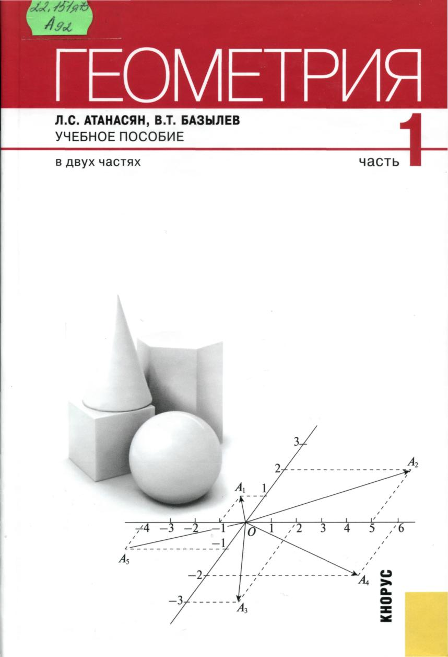
22.151.я73 А 92 Атанасян Л.С.Геометрия. В 2-х ч.: учебное пособие / Л.С. Атанасян. - М. : КноРус Ч. 1 / В. Т. Базылев. - 2-е изд., стереотип. - 2011. - 396 с. Экземпляры: всего:5 - ЧЗ(1), МКМФ(1), АБ(3).
Учебное пособие написано в соответствии с программой курса геометрии для математических и физико-математических факультетов педагогических вузов и состоит из двух частей.
Первая часть охватывает в основном материал, читаемый на первом курсе.
Изложение теории сопровождается многочисленными примерами решения геометрических задач, в том числе задач курса геометрии средней школы.
Для студентов физико-математических факультетов педагогических вузов.

Slide 10
Методика преподавания МАТЕМАТИКИ

Slide 11
74.262.21я73 Т 33 Теоретические основы обучения математике в средней школе: психология математического образования: учебное пособие / авт.-сост. В. А. Гусев. - М. : Дрофа, 2010. - 476 с. Экземпляры: всего:3 - ЧЗ(1), АБ(2).
Пособие призвано служить применению психологических теорий в совершенствовании математического образования.
В книге отражены точки зрения ведущих специалистов по теории и методике обучения математике в России и Польше.
Для студентов педагогических вузов, обучающихся по специальности "Математика".

Slide 12
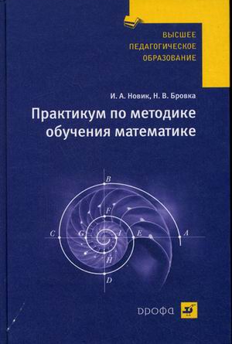
74.262.21 Н 73 Новик, Ирина Александровна. Практикум по методике обучения математике: учебное пособие / И. А. Новик, Н. В. Бровка. - М. : Дрофа, 2008. - 240 с. Экземпляры: всего:5 - ЧЗ(2), МКМФ(1), АБ(2).
Данное пособие направлено на формирование основ методической культуры будущего учителя.
В пособии представлены материалы по проведению практических занятий, лабораторных и контрольных работ по методике обучения математике, а также материалы в помощь молодому учителю математики.

Slide 13
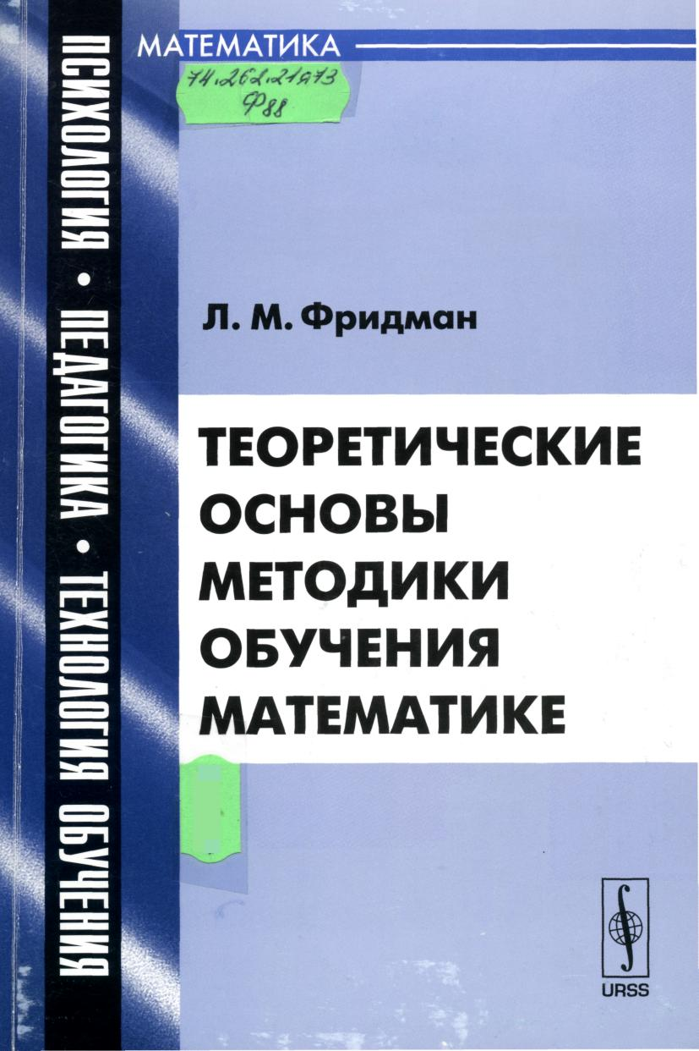
74.262.21я73 Ф 88 Фридман, Лев Моисеевич. Теоретические основы методики обучения математике : учебно-методическое пособие / Л. М. Фридман. - 3-е изд. - М. : Книжный дом " ЛИБРОКОМ", 2009. - 248 с. Экземпляры: всего:5 - ЧЗ(2), МКМФ(1), АБ(2).
В пособии определяются цели и задачи обучения школьников математике в современной средней школе, выделяются принципы отбора и структурирования школьного курса математики.
На основе оригинальных авторских разработок показываются способы и приемы обучения школьников решению математических задач, выясняются вопросы воспитания и развития учащихся в процессе изучения математики, обсуждается методика организации процесса обучения школьников.

Slide 14
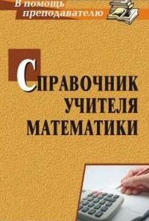
74.262.21 С 74 Справочник учителя математики: к самостоятельной работе / авт.-сост. Н. А. Ким. - Волгоград : Учитель, 2011. - 288 с. Экземпляры: всего:2 - ЧЗ(2)
Цель данного пособия - оказать информационную и методическую поддержку учителю математики.
В пособии предложены теоретические, нормативные и рекомендательные материалы из опыта работы: формирование портфолио, проектирование рабочей программы, рекомендации по диагностике обученности учащихся, характеристики и использование на практике современных образовательных технологий, организация опытно-экспериментальной работы.

Slide 15
74.262.21 С 20 Саранцев Г.И. Как сделать обучение математике интересным: книга для учителя / Г. И. Саранцев. – М.: Просвещение, 2011. - 160 с. Экземпляры: всего:2 - ЧЗ(1), АБ(1).
В книге рассматривается один из путей повышения интереса учащихся к изучению математики посредством включения в обучение эстетического фактора.
Выявлен эстетический потенциал школьного курса математики, построена модель красоты математического объекта, выделены уровни сформированности эстетической привлекательности, выявлена роль эстетических мотивов в решении задач, предложены рекомендации для формирования эстетического вкуса учащихся.

Slide 16
74.262.21 М 34 Математика. 9-11 классы: проектная деятельность учащихся: к самостоятельной работе / авт.-сост. М. В. Величко. - 2-е изд., стереотип. - Волгоград: Учитель, 2008. – 123 с. Экземпляры: всего:2 - ЧЗ(2)
В пособии представлен опыт работы по организации проектной деятельности учащихся.
Предлагаемый материал раскрывает цели, задачи и технологию метода проектов, суть и идея которого - организация самостоятельной, поисковой, творческой деятельности учащихся.
Представлены различные по своей типологии проекты: долгосрочные, среднесрочные, краткосрочные.
Подробно рассматривается опыт коллективной и индивидуальной деятельности на уроках математики и во внеурочное время.

Slide 17
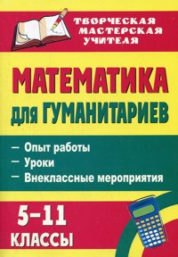
74.262.21 М 34 Математика для гуманитариев. 5-11 классы: опыт работы, уроки, внеклассные мероприятия / авт.-сост. О. В. Панишева. - Волгоград : Учитель, 2011. - 272 с Экземпляры: всего:2 - ЧЗ(2)
Преподавание математики детям с гуманитарным складом ума требует от учителя особых подходов и методов.
Вниманию учителя предложены разнообразные задания и задачи, имеющие гуманитарную составляющую, разработки нестандартных уроков и внеклассных мероприятий, систематизирована информация из различных фольклорных и литературных источников, которая может быть востребована на уроке.

Slide 18
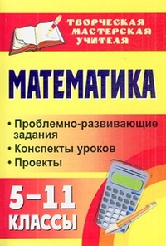
74.262.21 М 34 Математика. 5-11 классы: проблемно-развивающие задания, конспекты уроков, проекты: к самостоятельной работе / авт.-сост. Г. Б. Полтавская. - Волгоград : Учитель, 2010. – 144 с. Экземпляры: всего:2 - ЧЗ(2)
В пособии раскрывается опыт использования проблемно-развивающих заданий с целью вовлечения учащихся в самостоятельный поиск на уроках математики в 5-11 классах.
В книге представлены разработки уроков, исследовательский проект, ключевые и обучающие задачи и упражнения, развивающие устойчивый интерес к предмету, математические способности и мышление, умение самостоятельно и творчески работать.
Пособие адресовано учителям математики, студентам педагогических вузов.

Slide 19
74.262.21 М 34 Математика. 5-11 классы: уроки учительского мастерства : к самостоятельной работе / авт.-сост. Е. В. Алтухова [и др.]. - Волгоград : Учитель, 2009. - 299 с. Экземпляры: всего:2 - ЧЗ(2)
Настоящее пособие составлено учителями, которые заинтересованы в обучении и воспитании учащихся с высоким творческим потенциалом.
Пособие содержит разработки открытых уроков, уроков с применением игровых технологий, с использованием компьютерно-информационных технологий, проекты.

Slide 20
74.262.21 М 34 Математика. 9-11 классы: решение заданий ЕГЭ высокой степени сложности: основные методы и приёмы : к самостоятельной работе / авт.-сост. М. А. Куканов. - Волгоград : Учитель, 2010. - 224 с. Экземпляры: всего:2 - ЧЗ(2)
В предлагаемой публикации представлены наиболее трудные задания, используемые на ЕГЭ по математике в последние годы.
Рассмотрены основные методы и приемы их решения.
Даны подробные решения с пояснениями и комментариями к каждой задаче и ответы.
Пособие предназначено для учителей и методистов с целью организации углубленной подготовки выпускников школ к ЕГЭ по математике, будет полезно также учащимся 9-11 классов, желающим самостоятельно познакомиться с основными приемами и методами решения задач высокого уровня сложности.

Slide 21
74.262.21 М 34 Математика в стихах: задачи, сказки, рифмованные правила О. . 5-11 классы : к самостоятельной работе / авт.-сост. В. Панишева. - Волгоград : Учитель, 2009. – 224 с. Экземпляры: всего:2 - ЧЗ(2)
В пособии содержатся материалы, которые могут быть использованы на уроках математики в 5-11 классах с целью повышения эффективности обучения.
Разнообразные рифмованные правила и алгоритмы помогут школьникам запомнить учебный материал; математические задачи, шарады и занимательные факты позволят увлечь учащихся и поддержать их интерес к предмету.
Пособие содержит стихотворения, сказки, инсценировки, которые могут быть использованы при организации Недели математики в школе.

Slide 22
74.262.21 М 34 Математика: итоговые уроки: 5-9 классы : к самостоятельной работе / авт.-сост. О. В. Бощенко. - 2-е изд., стереотип. - Волгоград : Учитель, 2008. - 72 с. Экземпляры: всего:2 - ЧЗ(2)
В пособии представлены игровые уроки по математике (урок-деловая игра, интегрированные уроки-зачеты) в 5-9 классах по отдельным темам: Натуральные числа, Обыкновенные дроби и др.
Материалы пособия могут быть использованы в работе с любым действующим учебником математики из Федерального перечня.

Slide 23
74.262.21 З-28 Занимательная математика. 5-11 классы: (Как сделать уроки математики нескучными) : к изучению дисциплины / авт.-сост. Т. Д. Гаврилова. - Волгоград : Учитель, 2008. - 96 с. Экземпляры: всего:2 - ЧЗ(2)
В пособии представлен занимательный материал по математике.
Автор делится своим опытом работы: как сделать уроки математики нескучными, душевно комфортными и при этом чрезвычайно насыщенными и эффективными.
Первая часть пособия содержит краткую характеристику занимательных моментов; вторая часть - практический материал: задачи, игры, фокусы, графический материал и авторские разработки некоторых интересных форм работы

Slide 24
74.262.21 З-28 Занимательная математика. 5-11 классы: (Как сделать уроки математики нескучными) : к изучению дисциплины / авт.-сост. Т. Д. Гаврилова. - Волгоград : Учитель, 2008. - 96 с. Экземпляры: всего:2 - ЧЗ(2)
Книга адресована, в первую очередь, учащимся, желающим улучшить свою математическую подготовку и математический кругозор.
В книге много разнообразных задач на смекалку, задач занимательного характера.
Книга поможет учителю выявить и развить математические способности школьников.
Будет полезна и студентам математических специальностей, преподавателям математики педвузов и Центров дополнительного образования.
Книга может быть использована также учителями для внеклассной работы и будет интересна широкому кругу любителей математики.

Slide 25
74.262.21 О-81 Отдыхаем с математикой : внеклассная работа по математике в 5-11 классах / авт.-сост. М. А. Иченская. - Волгоград : Учитель, 2008. - 108 с. Экземпляры: всего:2 - ЧЗ(2)
Данное пособие представляет собой сборник разновозрастных увлекательных внеклассных мероприятий по математике.
Предлагаемые смотры знаний, игры, конкурсы, вечера, включающие в себя интересные сведения из истории развития науки, оригинальные практические знания и задачи на смекалку, помогут содержательно организовать досуг учащихся, спланировать Неделю математики в школе.
Предназначено учителям математики, организаторам внеклассной работы в общеобразовательных учреждениях.

Slide 26
Презентация периодических изданий
БИБЛИОТЕКА
ФИЛИАЛА ОМГПУ В Г. ТАРЕ
ТАРА – 2012

Slide 27
Научные и научно-методические журналы

Slide 28
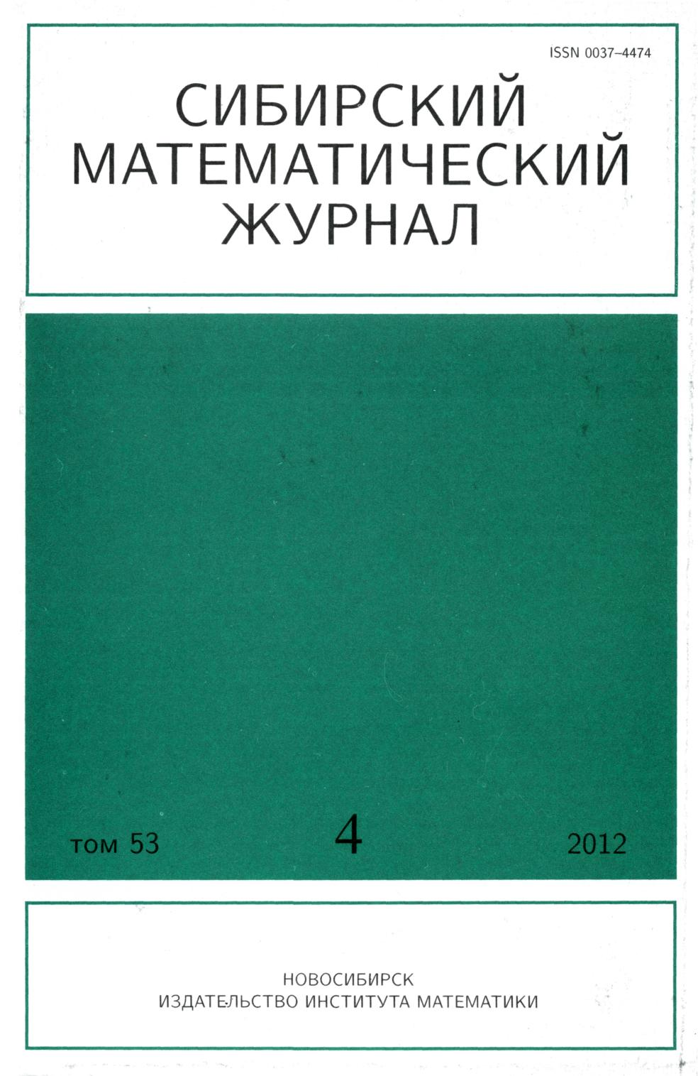
Сибирский математический журнал
Научно-теоретическое периодическое издание
Журнал публикует научные статьи по всем основным разделам математики (функциональный анализ, дифференциальные уравнения, алгебра и логика, геометрия и топология, теория вероятностей и математическая статистика, теория условно-корректных задач математической физики, вычислительные методы линейной алгебры и др.)
Журнал выходит на русском языке, переводится на английский язык и печатается в США.

Slide 29
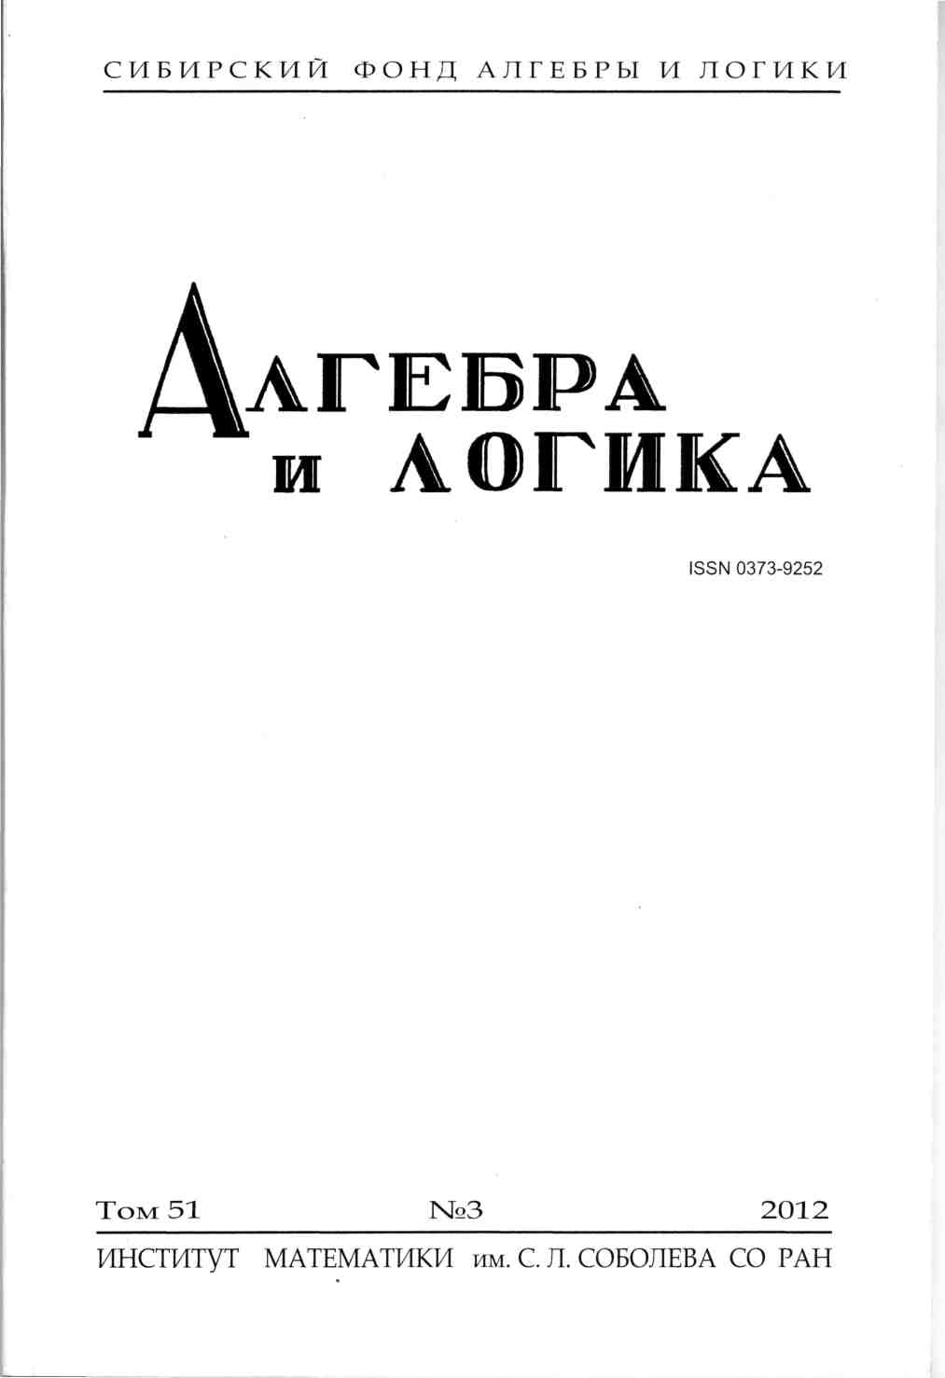
Алгебра и логика
Журнал "АЛГЕБРА и ЛОГИКА" публикует работы, доложенные на заседаниях одноименного семинара при Новосибирском государственном университете, издается Сибирским фондом алгебры и логики. Издание основано А.И.Мальцевым в 1962 году. Периодичность журнала – 6 номеров в год.

Slide 30
Математика в школе
Научно-методический журнал
Журнал «Математика в школе» — самое авторитетное периодическое издание для учителей математики, история которого насчитывает более 70 лет.
Рубрики на страницах журнала:
Экзамен
Консультация
Методический семинар
Открытый урок
Проблемы и суждения
Олимпиады
Вне урока
Открытый урок
Занимательная страница
Задачи

Slide 31
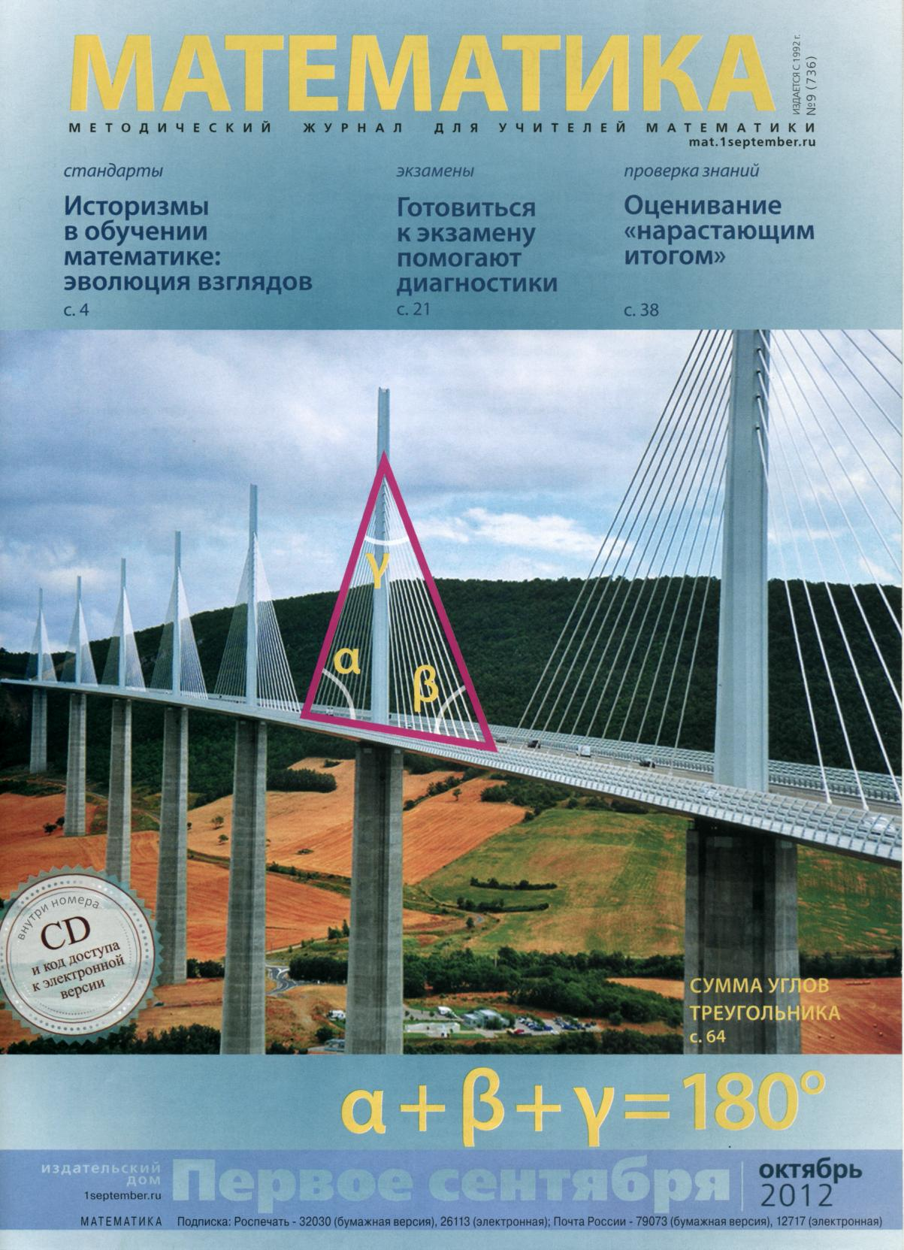
Математика
Методический журнал для учителей математики
Журнал выпускается издательским домом «Первое сентября».
Имеет электронную версию и CD-приложение.
Основные рубрики:
Педсовет
Методобъединение
На уроке
В компьютерном классе
После урока
В библиотеке
В кабинете математики
Проверка знаний
История математики
Повышение квалификации

Slide 32
Математика.
Всё для учителя!
Научно-методический журнал
Новый журнал учителя математики. Лучшие идеи, методики, современные технологии, педагогические находки – все для эффективной работы учителя.
Рубрики журнала:
Ступени профессионализма
Методический ларец
Дидактическая библиотека
Когда закончились уроки
Наш вернисаж
Готовимся к экзаменам
Листаем страницы истории
Серенада Математике
Цветная вкладка

Slide 33
Благодарим за внимание !

Slide 34
По интересующим вас вопросам обращайтесь в читальный зал библиотеки филиала омгпу в г. Таре

